Slide 1
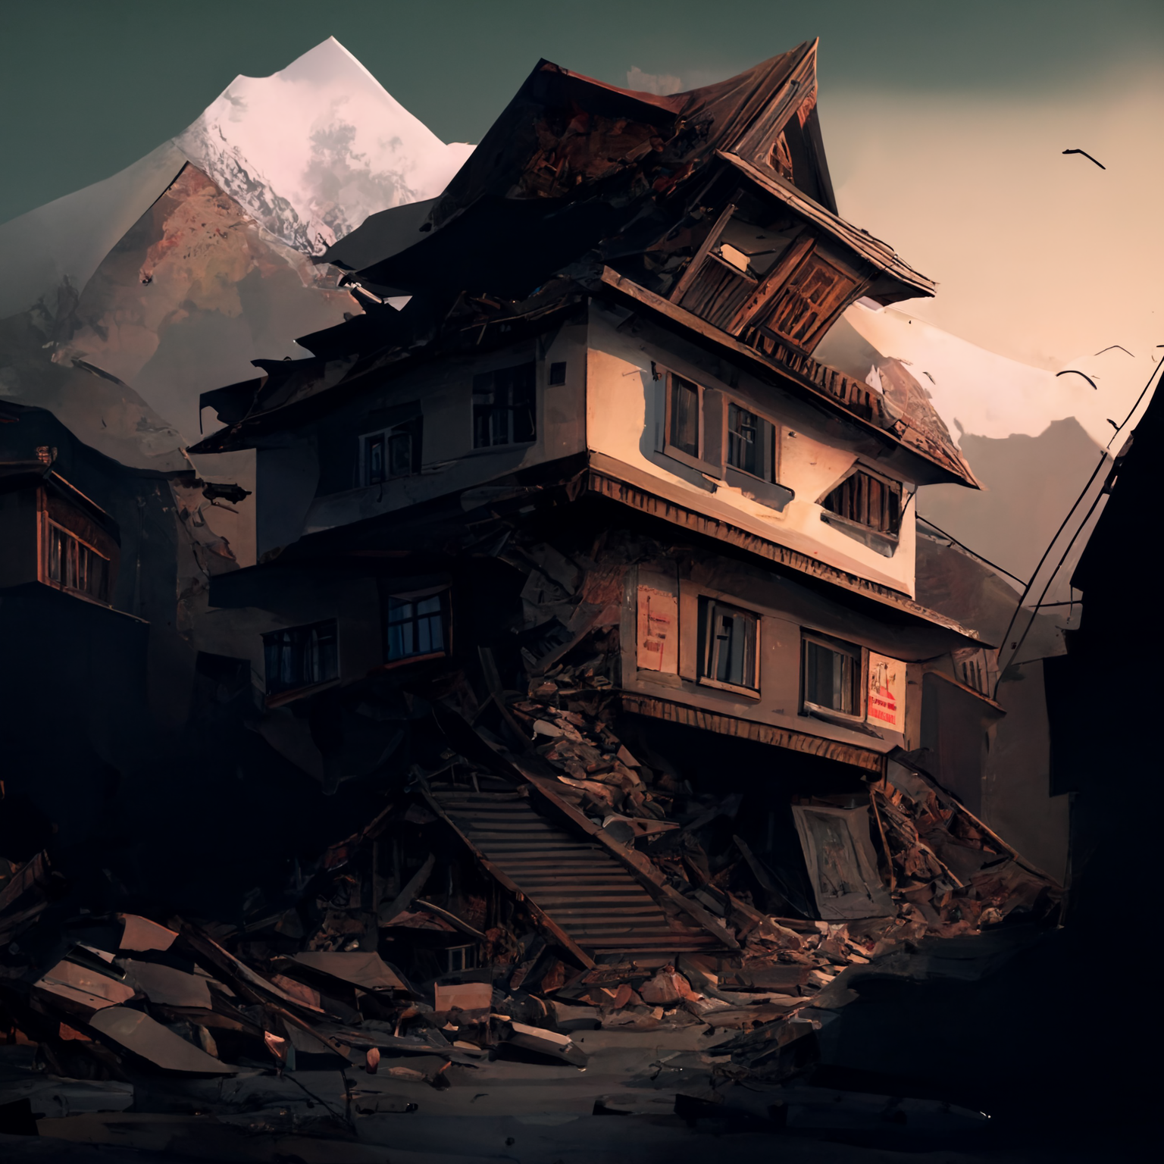

4
Deprem Sonrası Toplumsal Düzenin Korunması
FERİT YAŞAR

Slide 2
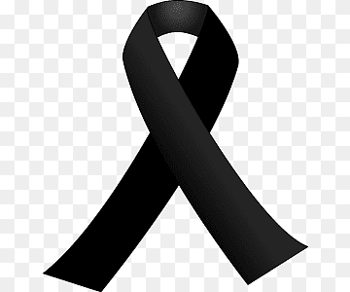
bu büyük depremde etkilelnen herkese geçmiş olsun diyorum yaralılara açil şifalar ölenlere rahmet diliyorum hep beraber bu zor günlerin üstesinden geleceğiz böyle büyük can kayıplarının olmaması için elimizden geleni yapacağımıza da inanıyorum.

Slide 3
Deprem gibi doğal afetler yaşandığında, hayatı sarsan etkilerin yanı sıra, toplumsal düzen de bozulabilir.
Bu nedenle, deprem sonrası kargaşanın engellenmesi için alınabilecek önlemler ve atılması gereken adımlar hayati önem taşımaktadır.

Slide 4
Teknolojinin bu kadar geliştiği ve yapay zeka için yetirli verilerin bu kadar hızlı toplandığı bu dönemde ben de bu konuyu yapayzekanın ve teknolojinin yardımı ile deprem sonrasında ortalıkta kalmış ne yapacağınını bimeyen insanlara bir nevi yol haritası çizecek bir yapay zeka modeli geliştirmek istedim

Slide 5
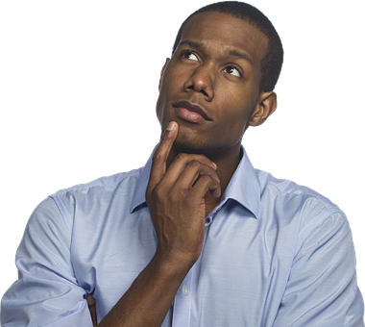
Peki bunu nasıl çözebiliriz ?

Slide 6
Ben bu yapay zeka modeline status adını verdim

Slide 7
Status e-devletten aldığı verileri derleyip bu veriler sonucunda depremzade hakıkında belli birçok bilgiyi elde ediyor
Örneğin yaş , çalıştığı işler , okuduğu bölüm gibi bir çok bilgiyi e-devletten alabiliyor
Status Bu bilgileri derlemeli ve deprem bölgesinde bulunan kişiye bir statü verip bu satatü sonucunda onu yönlendirmeli

Slide 8
Örneğin:
doktor olup depremden hasarsız kurtulan bir depremzade etrafındaki yaralı kişilere ilk yardım uygulamalı doğru hastanelere yönlendirmeli
bir polis etraftaki kargaşayı dindirmeye çalışmalı insanları toplama alanına yönlendirmelidir
Ve ya arkeolog olan bir kişi göçük altında olan birine hasar vermeden nasıl kurtulabileceğini bildiğinde kurtarma timine gönderilebir .

Slide 9
Derem gibi büyük afetler bir bölgedeki bütün toplummu etkiler bu durum da ister istemez o bölgedeki insanları kargaşaya sürükler eğer önlemimizi önceden alırsak kargaşayı dabüyük oranda engelleriz kargaşayı engellersek birçok canın kurtulmasını sağlayabiliriz teyitli bilgilere göre hareket edilir baraj patladı diye şehirden kaçılmazdı ,asker yok diye yağmacılık yapılmazdı ,sesleri çıkmıyor diye adıyamana 2 gün geç gidilmezdi , insanlar muhtemelen kollarını bağlayıp molozların üstünde saatlerce hiç bir şey yapmadan ayakta durmazlardı bir karınca misali tek vucut halinde hareket edilirdi. Belki şuan bir çok çocuk yetim kalmazdı

Slide 10
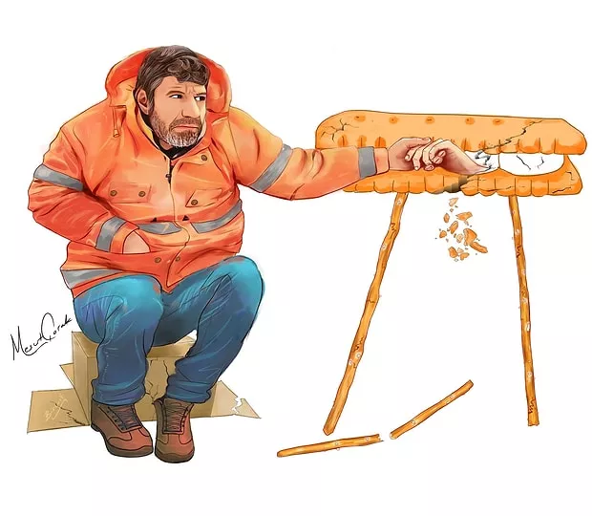
4
Bir daha olmaması dileğiyle ….

